Slide 1







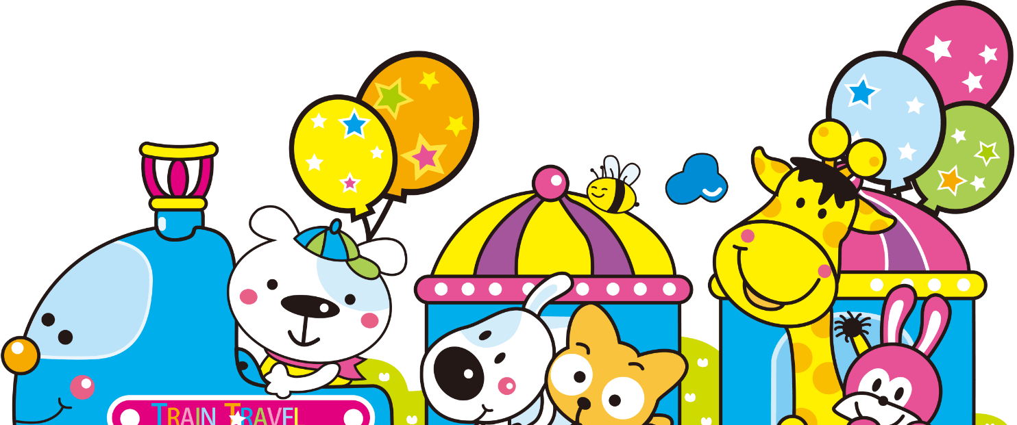
Chào mừng thầy cô và các em đến với tiết học

Slide 2
CHỦ ĐỀ 7
BÀI 3: NGÀY MỚI BẮT ĐẦU

Slide 3
5. Chọn từ ngữ để hoàn thiện câu và viết vào vở
mặt trời lục tục hót tia nắng gáy
a. Những (…) buổi sáng mở đầu một ngày mới
tia nắng
b. Mấy chú chim chích chòe đang (…) van trên cành cây
hót

Slide 4
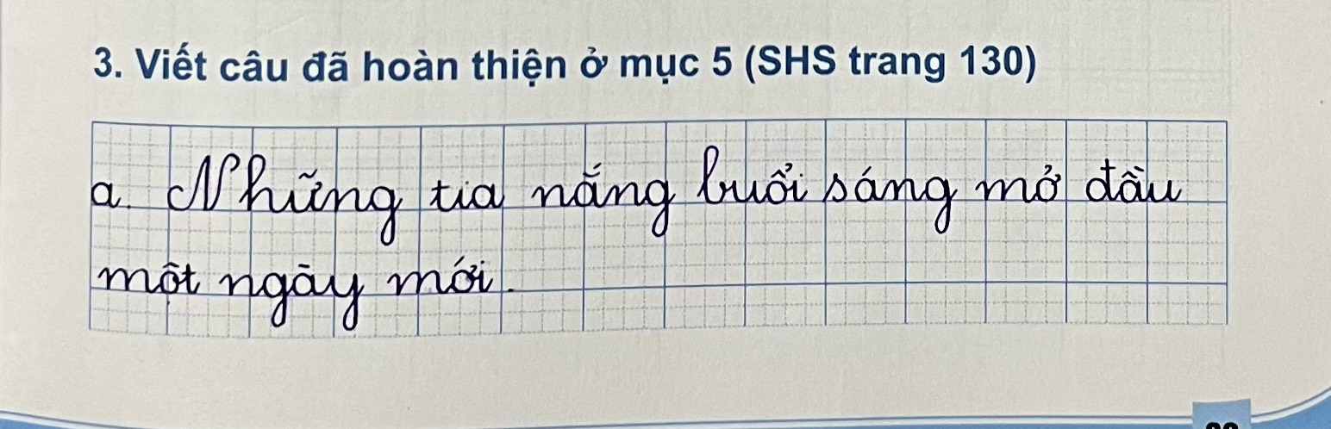

Slide 5
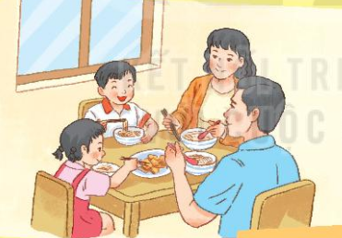
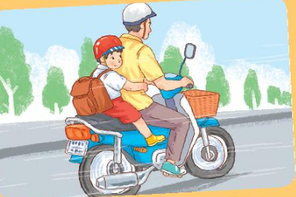
6. Quan sát tranh và dùng từ ngữ trong khung để nói theo tranh
buổi sáng bố mẹ em

Slide 6
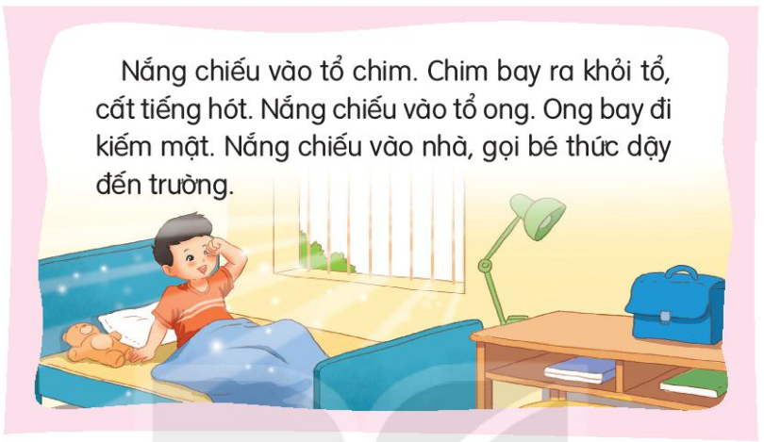
7
Nghe viết
Những chữ nào viết hoa? Vì sao?
Em hãy tìm từ dễ viết lẫn trong bài.
Khi viết chữ đầu dòng, ta lưu ý gì?
Đoạn trên có mấy câu?
Kết thúc câu có dấu gì?

Slide 7

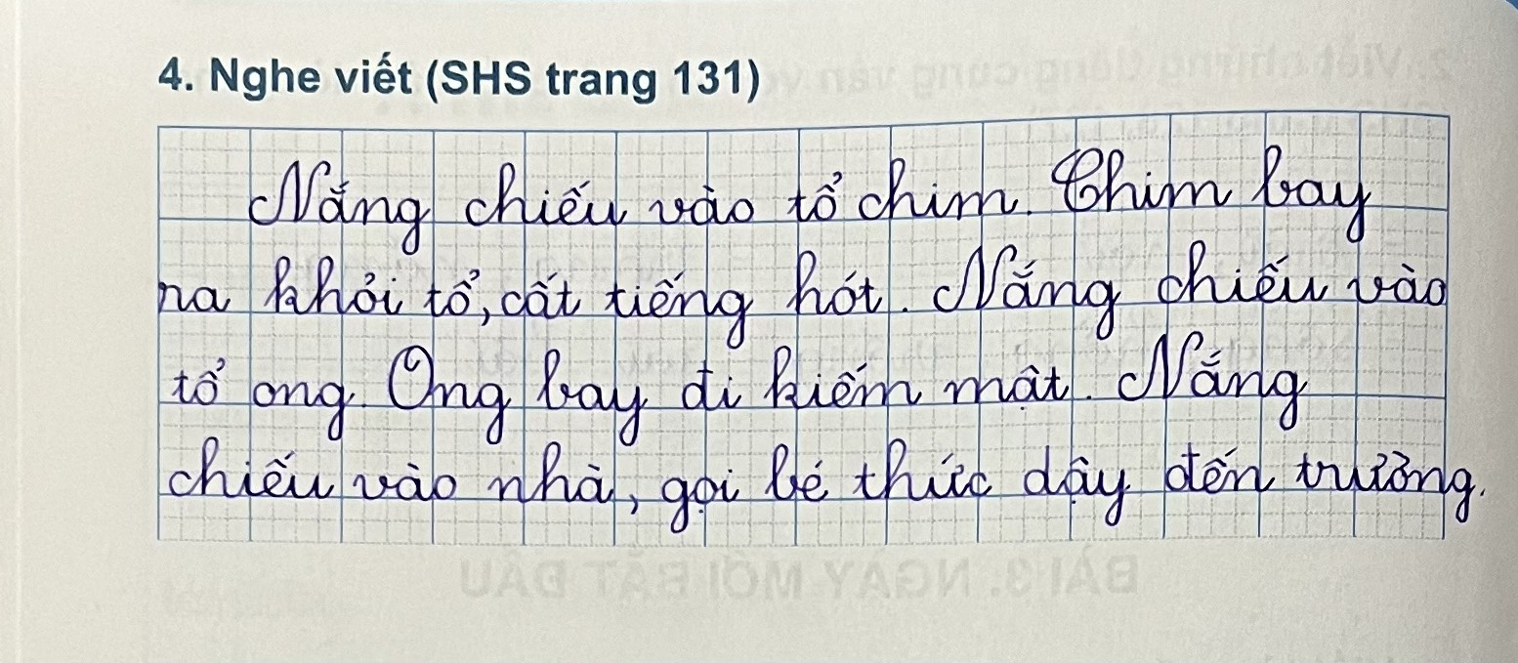

Slide 8
8
Chọn trong hoặc ngoài bài đọc Ngày mới bắt đầu từ ngữ có tiếng chứa vần iêu, iu, uông, uôn
iêu
chiếu
iu
thiu
uông
chuồng
uôn
muôn

Slide 9
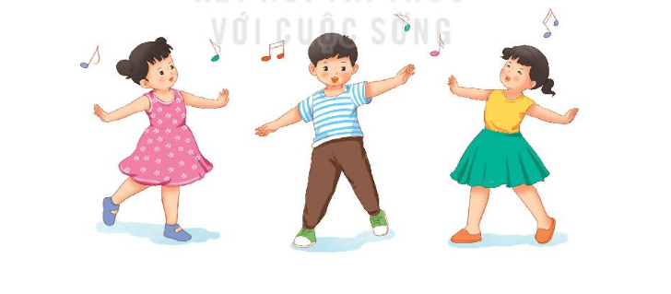
8
Hát một bài và cùng nhau vận động theo nhịp điệu của bài hát

